Slide 1

Réunion des correcteurs Samedi 21 mars 2026 10h00 – 12h00 Questions à poser par CHAT

Slide 2
Ordre du jour
Informations générales sur le CCMP
Préparation des écrits
Correction des épreuves écrites

Slide 3

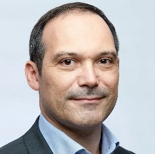










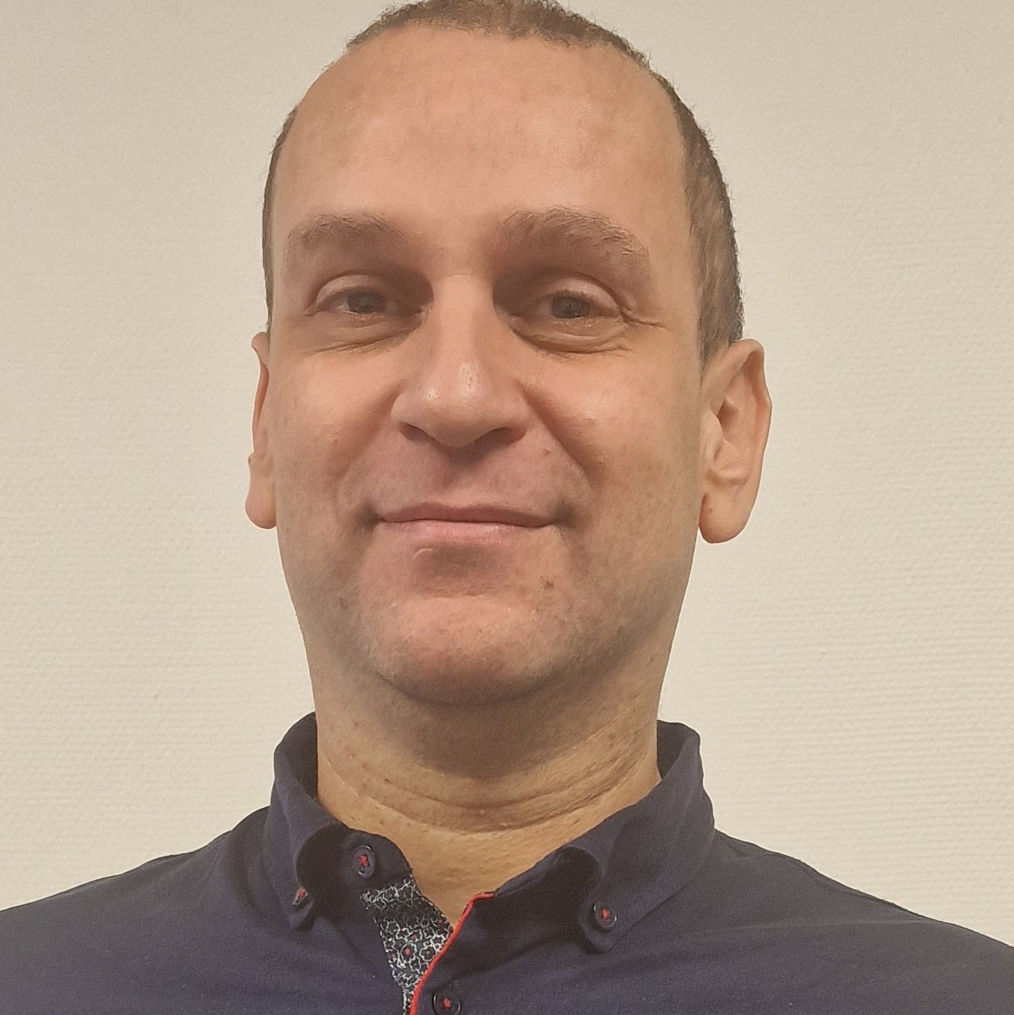
Organigramme
Anthony BRIANT
Président du conseil d’administration
Directeur de l’école des Ponts
Patrick OLIVIER
Président du Jury
Directeur de Télécom Paris
Eric HAUTECLOQUE-RAYZ
Directeur général
06 01 64 05 33
eric.hautecloque@concoursminesponts.fr
Eric PARENT
Agent Comptable
Stéphanie CASSEUS-CHARLES
Assistante / gestionnaire
06 16 60 52 46
Stephanie.casseus-charles@concoursminesponts.fr
Christelle SCHAAL
Responsable Administratif et Financier
07 77 16 23 12
christelle.schaal@concoursminesponts.fr
GEI UNIV
CCMP
Camille VERBRIGGHE
Chargée du Recrutement universitaire
06 23 55 71 45
camille.verbrigghe@geiuniv.com
Maxime RAFFIN
Responsable Opérationnel
06 89 68 26 85
maxime.raffin@concoursminesponts.fr
Georges RODRIGUEZ
Responsable Scientifique
06 38 89 60 71
georges.rodriguez@concoursminesponts.fr
Michèle KOUYO
Gestionnaire paie & comptabilité
06 16 60 52 60
michele.kouyo@concoursminesponts.fr
Samy SAHRAOUI
Adjoint Opérationnel
06 12 62 46 73
samy.sahraoui@concoursminesponts.fr
Kristell GUILLOU
Assistante polyvalente
06 14 61 22 65
kristell.guillou@concoursminesponts.fr
Adel ABES
Adjoint paie et comptabilité

Slide 4


Comment venir dans une école Mines-Ponts ?
Concours Commun Mines-Ponts (MP/MPI/PC/PSI) ou banques (PT/TSI)
Accès à 10 écoles parmi le top 20 avec une inscription unique
www.concoursminesponts.fr
→ Règlement – Compléments méthodologiques – Notice des écoles – Bilan – Rapports écrits et oraux – Annales

Slide 5
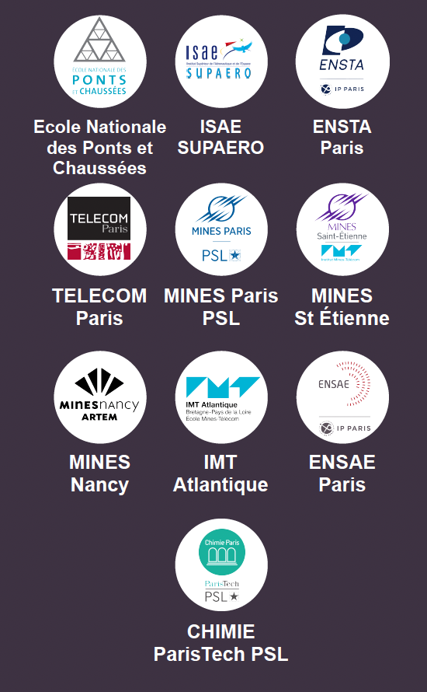
Site des membres du jury
https://www.c1xmp.eu

Slide 6
COGEC
https://ccmp-cogec.fr/login
Gestion académique et administrative,
Gestion des centres d’écrit et d’oral,
Répartition des sujets et des fournitures,
Gestion des candidats → affectation dans les salles d’écrit, convocations, réclamations, aménagements,
Programmation des oraux,
Gestion des résultats
Inscription et appel restent centralisés par SCEI

Slide 7
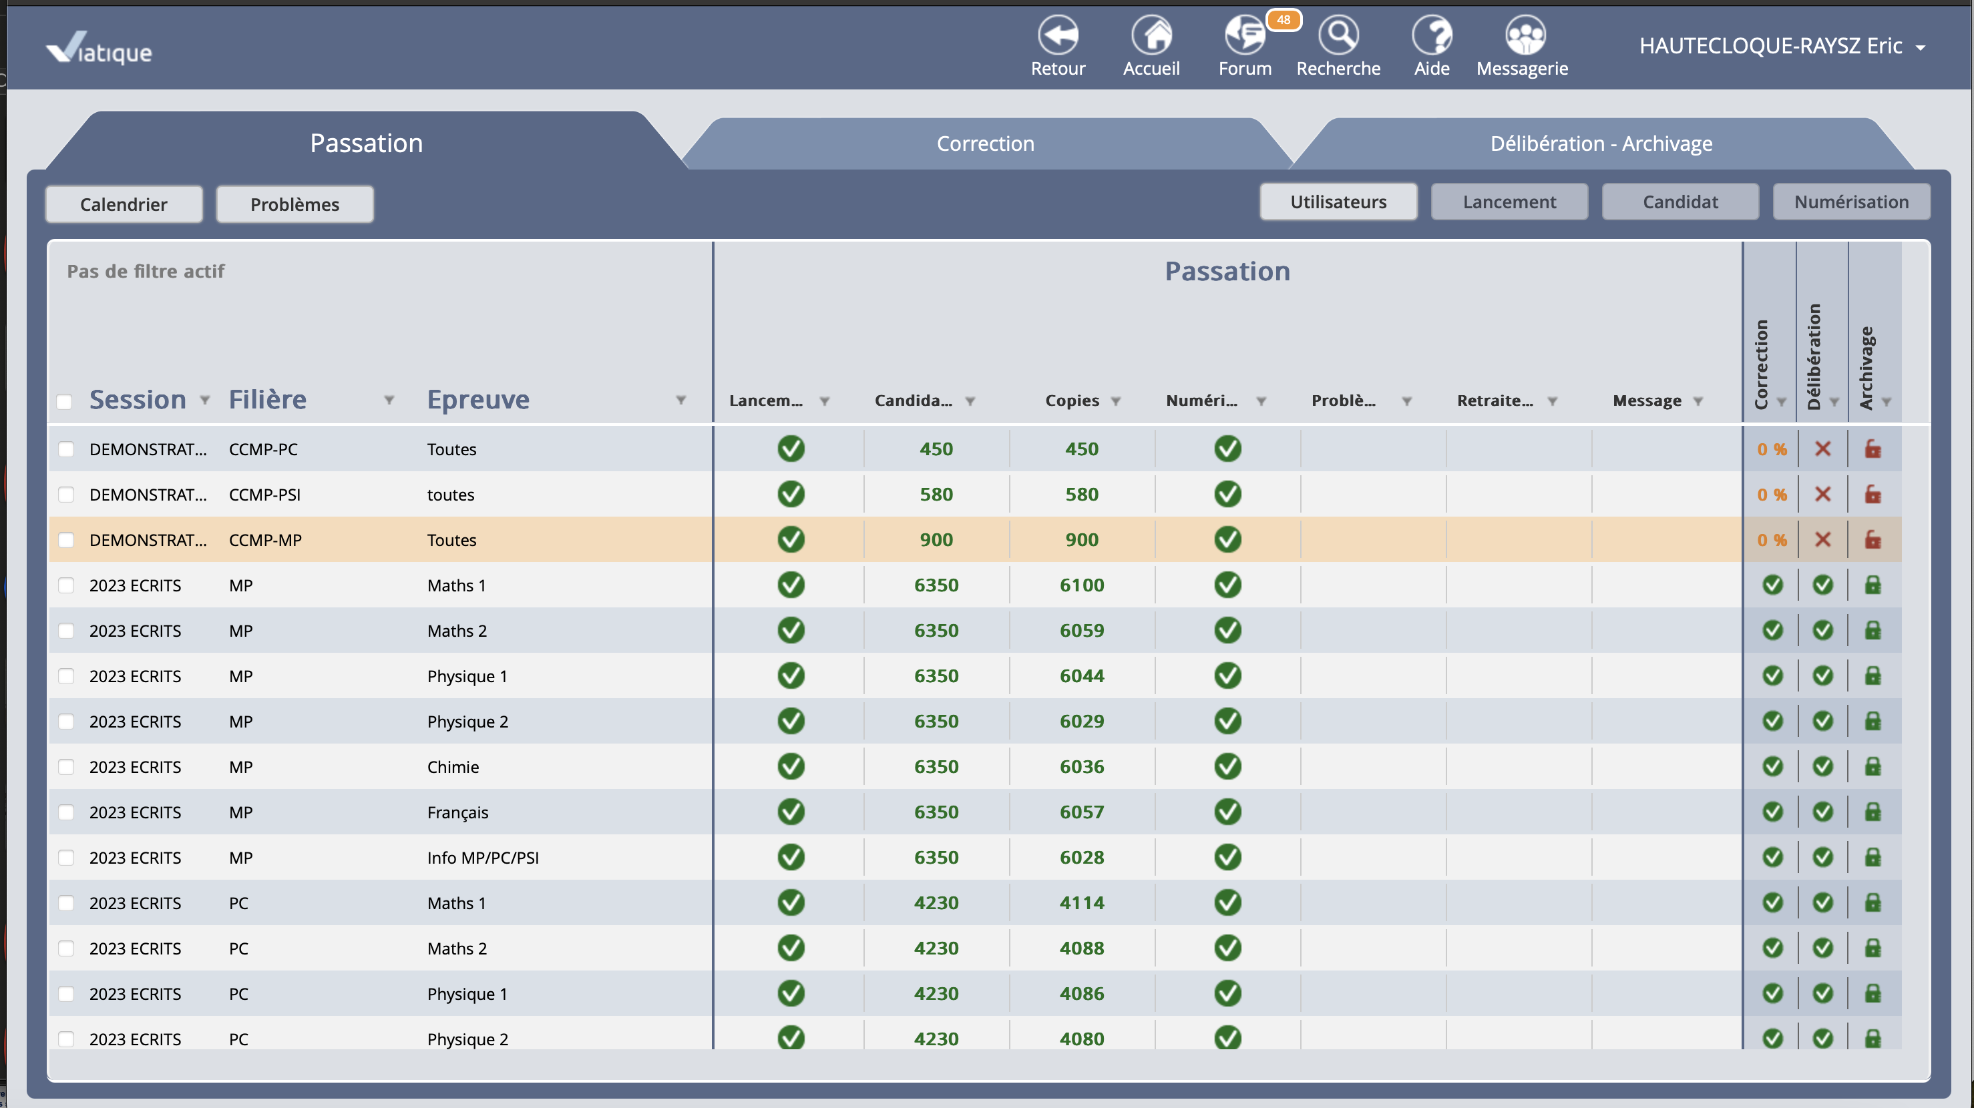
VIATIQUE
Démonstration
https://ccmp.viatique.com
Lot « DEMO 2026 admissibilité »
Ouverture ce samedi 21 mars 2026
Améliorations souhaitées – Aide de l’IA

Slide 8
L’esprit du CCMP
Le règlement décline un arrêté
Sélectionner avec rigueur, exigence, équité et bienveillance pour permettre aux écoles de satisfaire leur recrutement (les profils souhaités)
Le candidat est au centre de la mission du CCMP
Les nouveaux correcteurs → le coordonnateur par matière et par filière
Barre Maths-Physique et note éliminatoire en Français
Double correction en Français et pour les réclamations dans toutes les matières
Forte attention à l’équité → Travail de surveillance, aménagements

Slide 9
Inscriptions 2026
X-ENS
7 099 (+0,04%)
CANDIDATS
29 483 (+6,17%)
CCMP
14 848 (+3,70%)
BANQUE MINES PONTS
18 435 (+5,92%)
Centrale Supélec
15 891 (+3,72%)
CMT
16 442 (+7,76%)
Concours Commun INP
21 091 (+5,20%)
CI
1106 (+11,16%)

Slide 10
Places ouvertes en 2026
En 2025, 1655 places
En 2024, 1655 places
En 2023, 1604 places
En 2022, 1553 places
→ Places offertes : 1704 (+49 ; +2,96%)
→ Admissibles : 4740 (+69 ; +1,48% : RDI = 4449)

Slide 11
CCMP 2026 et GEI-UNIV
Budget Initial 2026 6 380 000 €
Nombre de correcteurs 340
Nombre d’examinateurs 170
Inscrits Banque (MP, MPI, PC et PSI) 18435 (17405 en 2025)
Inscrits CCMP (MP, MPI, PC et PSI) 14 848 (14364 en 2025)
Aménagements à l’écrit 744 (534 en 2025)
Nombre d’épreuves écrites 38
Nombre de pages imprimées pour les sujets 1 987 638
Nombre de copies à corriger 173 000 (450- 500 par correcteur)
Nombre de places offertes (avec PT et TSI) 1 704 (1655 en 2025)
Nombre d’admissibles 4 740 (4671 en 2025)
Nombres d’épreuves orales 28
Nombre d’interrogations (face-à-face ou TP) 80 500
Inscrits GEI-UNIV 995 (724 en 2025)

Slide 12
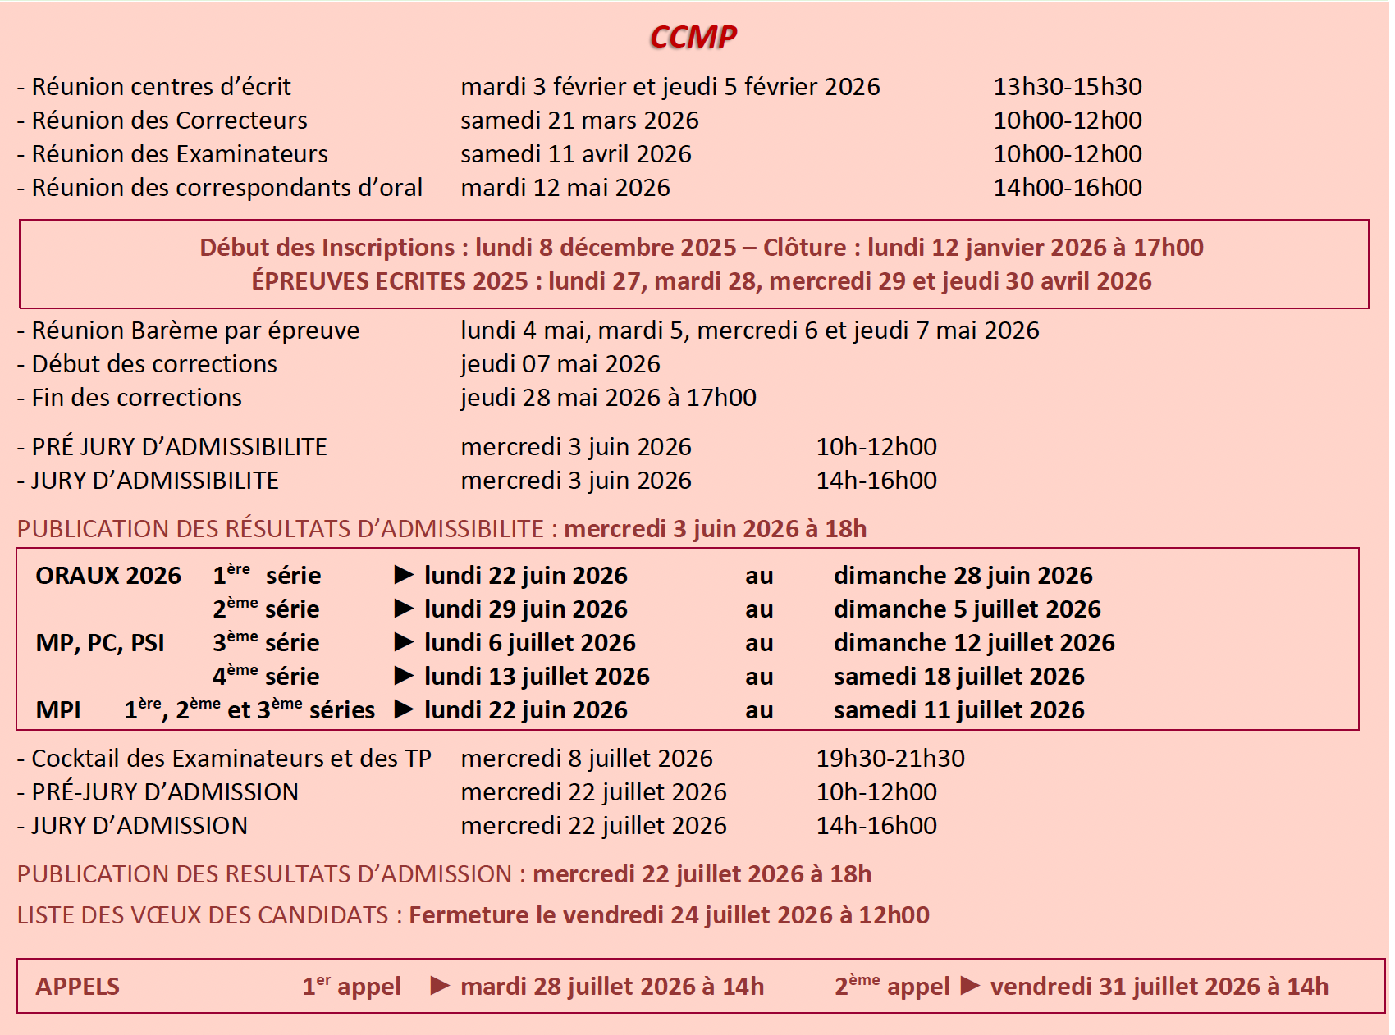
Calendrier CCMP 2026 Prochain COPIL : Mardi 26 mai 2026 14h00-16h00, en Visio

Slide 13
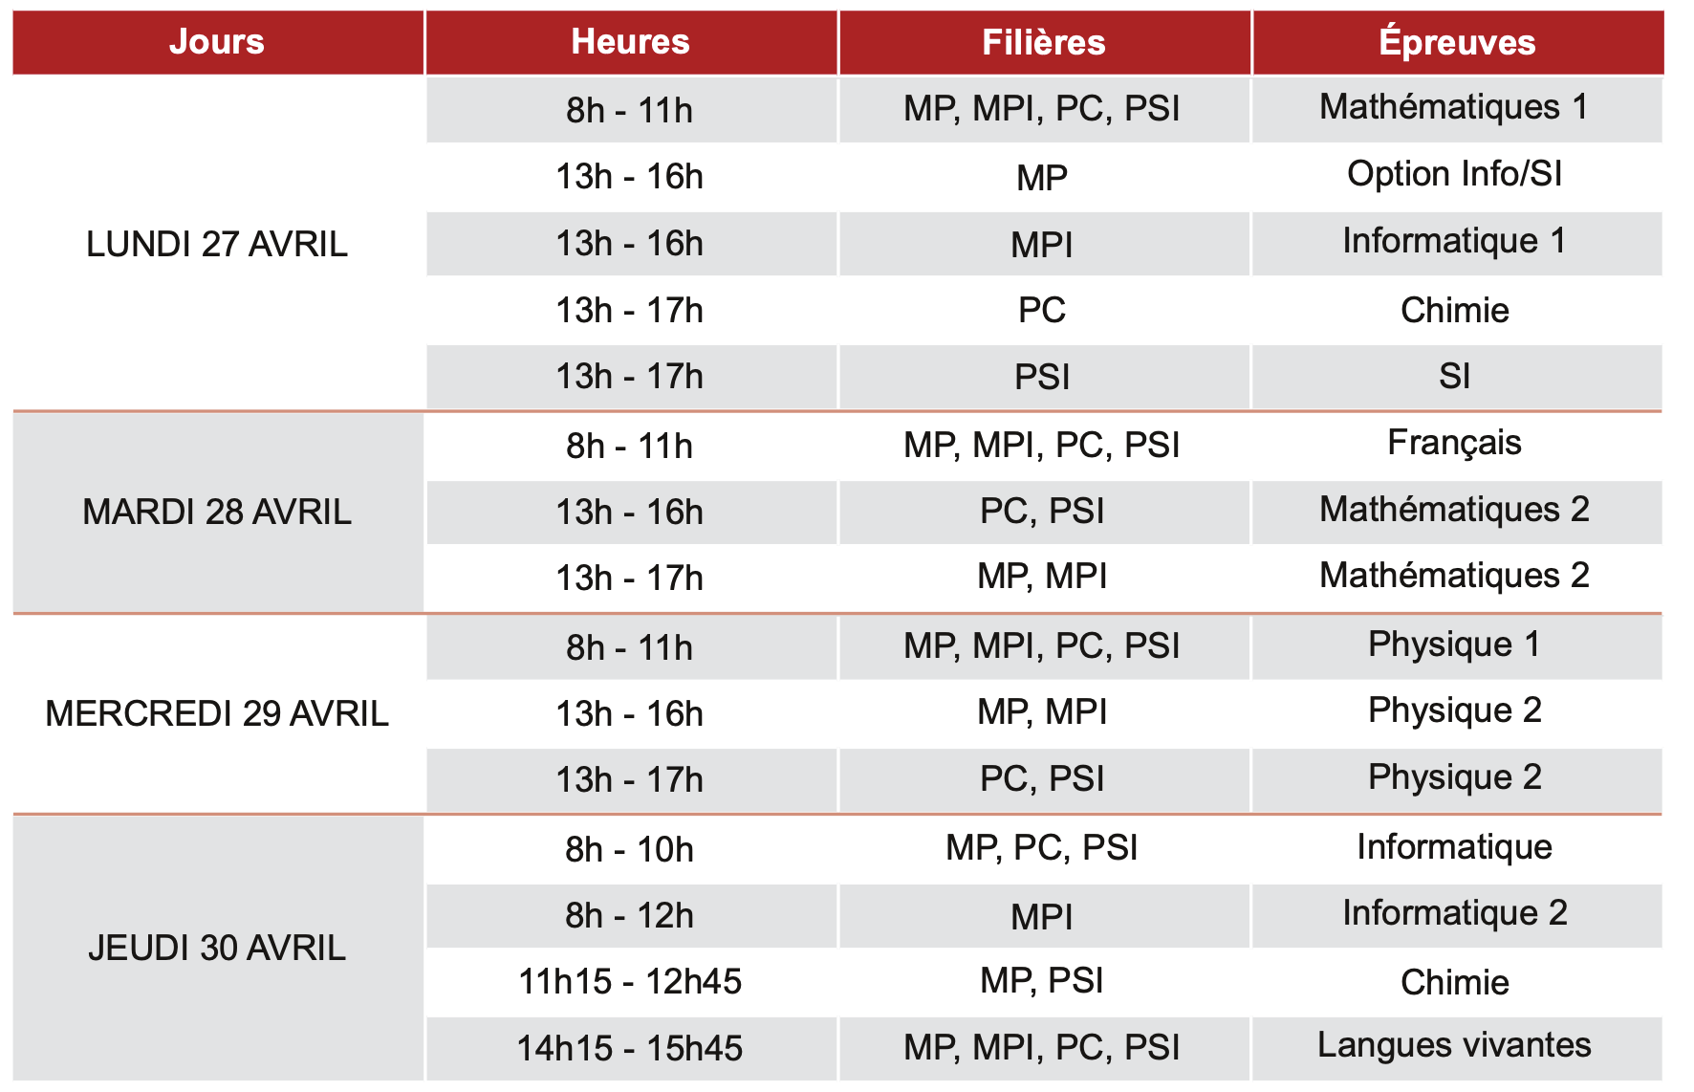
Calendrier Écrit 2026
Permutation des épreuves

Slide 14
 |  |  | MP |  |  |  |  |  |  |  |  |  | MPI
 |  |  | 1 | 2 | 3 | 4 | 5 | 6 | 7 | 8 | 9 | 10 | 11 | 12 | 29
 | Maths
 | Physique
 | Français
 | Anglais
 |  |  | PC |  |  |  |  |  |  |  | PSI
 |  |  | 13 | 14 | 15 | 16 | 17 | 18 | 19 | 20 | 21 | 22 | 23 | 24 | 25 | 26 | 27 | 28
 | Maths
 | Physique
 | Français
 | Anglais
 | TP PHYS PC et PSI
 | TP CHIMIE PC
 | TP SI PSI
 | TP INFO MPI
 | Langues facultatives
 |  |  | CHIMIE | ENSAE | ENSTA | MINES | PONTS | TELECOM | DESCARTES | BUFFON
 |  | MP |  | 2-MP | 4-MP |  | 4 MP
 |  | MPI |  |  |  |  |  | 3-MPI
 |  | PC | 2-PC |  | 2-PC | 2-PC | 2-PC
 |  | PSI |  | 2-PSI | 2-PSI | 2-PSI | 2-PSI
 |  | TP |  |  |  | TP-SI |  | TP-Phy + INFO | TP-Chimie
 |  | Langues fac |  |  |  |  |  |  |  | Langues facult.
 |  | Total | 2 | 4 | 8 | 4 + TP SI | 8 | 3 + 2 TP | TP-Chimie | Langues facult.
Localisation des oraux 2025
Localisations inchangées
MPI = 3 semaines et une 3ème équipe supplémentaire

Slide 15
Préparation du Concours 2026
Correcteurs et examinateurs → Effectifs complets
Sujets 2026
Réunion des centres d’écrit
Numérisation des copies au Maroc
Lieux de passage des écrits par les candidats parisiens
Effectifs dans les centres d’écrit et déplacements (250 en 2025, 350 en 2026)
Centre à l’étranger
Réclamations : en 2026, processus de 2025 reconduit

Slide 16
Aménagements
Augmentation :
435 en 2024
534 en 2025 → + 22,76%
757 en 2026 → + 41,7%
1/3 temps
Ordinateurs
Une candidate non-voyante

Slide 17
Communication des données des candidats sur le web des écoles
Les notes d’écrit sont publiées sur le web des lycées après la fin du délai de réclamation.
La communication des notes d’oral et de TIPE intervient après les jurys.

Slide 18
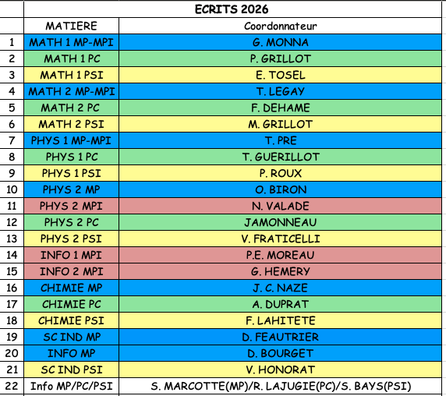
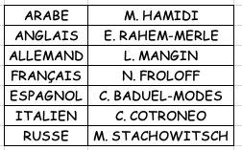
Coordonnateurs et rapporteurs
Rapporteurs à désigner
en réunion de barème
Réunion des Correcteurs

Slide 19
Correction (1/3)
Une correction bien conduite dont je vous remercie
Rôle des coordonnateurs – correcteurs - Rôle bénéfique des coordonnateurs
Établissement des barèmes (à l’initiative des coordonnateurs) :
Barème initial
Correction d’étalonnage : 20 copies identiques pour les correcteurs (nombre à préciser à Maxime Raffin)
Réunion de barème et barème définitif → Viatique
Dates de mise en place des lots (cf. contrats CDD) – brassage des copies
Réunion des Correcteurs

Slide 20
Correction (2/3)
Consignes aux correcteurs : confidentialité des notations, case « Observations », anonymat & aménagements
Moyenne, Écart-Type : TB
Harmonisation entre correcteurs, normalisation, harmonisation entre épreuves
Double correction en Français
Consignes aux rapporteurs :
Importance du rapport final par matière et par filière … très lu
Livrer les rapports dans les temps
Date limite jeudi 25 juin 2026

Slide 21
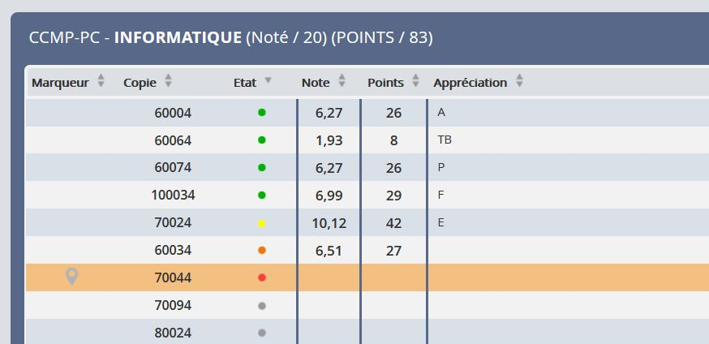
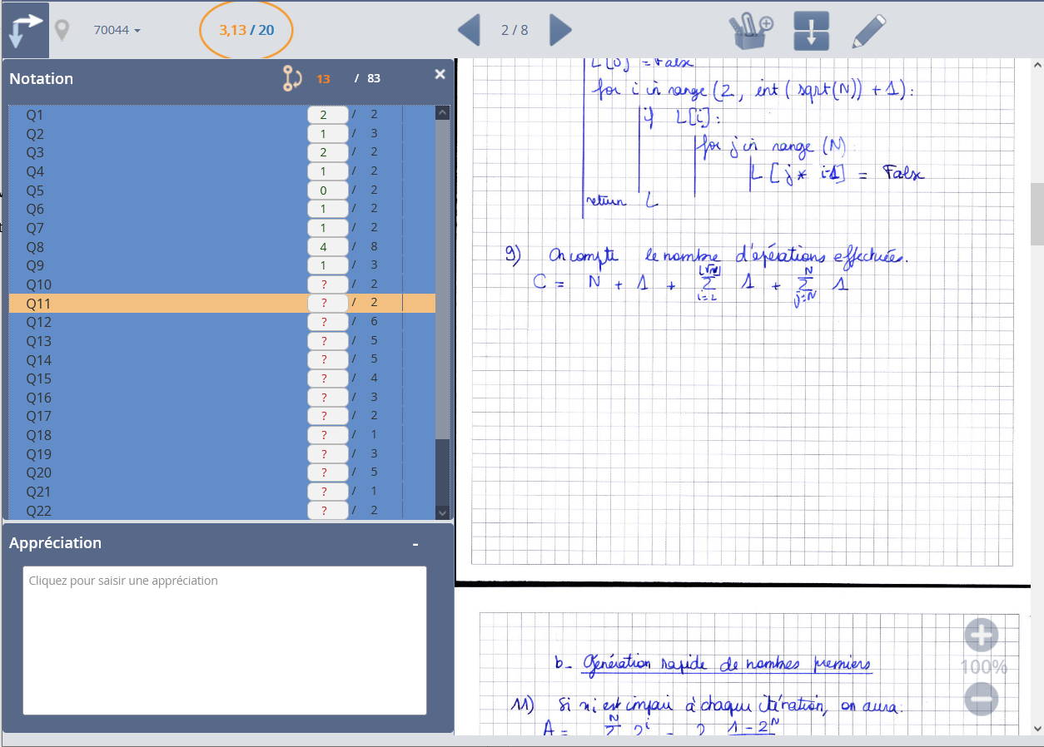


Correction (3/3)
Rappel des états de correction
Conseil pour la saisie des notations
QUESTIONS NON TRAITÉES ET ZÉROS
Si un candidat n’a pas répondu à une question, il est souvent préférable de ne pas la noter « NT » à la première passe. Vous pouvez laisser la question non notée (point d’interrogation rouge).
Le raccourci clavier « CTRL + / » vous permettra à la fin de la correction de la copie de noter toutes les questions non notées en « NT ».
Il est important de différencier les notations « 0 » et les notations « NT » pour faciliter les vérifications du concours lors des réclamations.
Un « 0 » (zéro) signifie que le candidat a écrit quelque chose en plus du numéro de question (même la recopie de l’énoncée est considéré comme une réponse)
Un « NT » doit être utilisé si le candidat n’a pas du tout écrit d’élément de réponse pour la question ou s’il a uniquement écrit le numéro de la réponse.
Vert
La copie est entièrement corrigée
Orange
la copie est en cours de correction : tous les critères du barème ne sont pas renseignés ou vous n’avez pas saisie d’appréciation pour la copie
Rouge\Gris
Aucune saisie de correction
Jaune
La copie est à priori entièrement corrigée, mais vous n’avez pas visualisé toutes les pages de la copie
Dès que le candidat écrit quelque chose, sauf le numéro de la question, on considère que la question EST TRAITÉE.
Si la réponse est fausse, incohérente, inaboutie (même si un seul mot a été écrit ou qu’il recopie l’énoncé), on attribue la note « 0 ».

Slide 22
Coordonnateurs de l’écrit
Dans vos dossiers personnels vous trouverez :
Le calendrier des épreuves écrites et orales 2026 ;
L’ordre de passage des épreuves ;
La liste actualisée des membres de chaque équipe avec les emails ;
Un code QR pour accéder au site des CORREXAS – https://www.c1xmp.eu
Un dossier « kit du rapporteur » avec les consignes et des prototypes LaTeX et Word du rapport.

Slide 23
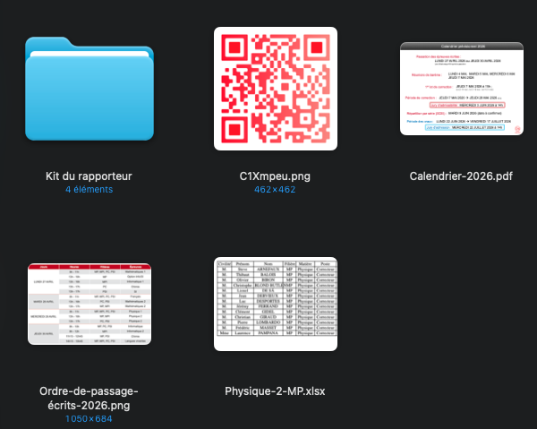
Coordonnateurs de l’écrit

Slide 24
Intervention des coordonnateurs et des correcteurs Q & R

